Slide 1
Το να τρως καλά είναι ιδιαίτερα σπουδαίο για τους περισσότερους Γάλλους, οι οποίοι ξοδεύουν απίστευτο χρόνο μιλώντας για κατανάλωση φαγητού. Ακόμη κι αν δεν έχεις τα μέσα για να φας σε ένα υψηλής τάξεως εστιατόριο, μπορείς να απολαύσεις τις γαλλικές λιχουδιές αγοράζοντας τρόφιμα στην αγορά ή σε ειδικά καταστήματα, δοκιμάζοντας τις τοπικές νοστιμιές ανάλογα με την περιοχή που βρίσκεσαι.

Slide 2
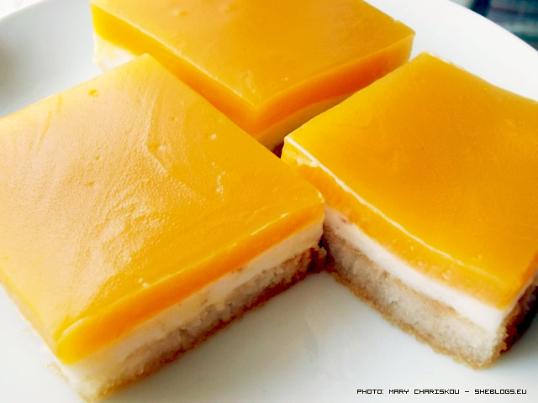
Έχουν ξοδευτεί τόνοι μελανιού για να γραφτεί η ιστορία της γαλλικής γαστρονομίας, που ξεκινάει περίπου τον 16ο αιώνα. Έχουν χρησιμοποιηθεί τόνοι τροφίμων και ιδιαίτερων προϊόντων με γαλλική καταγωγή για να δημιουργηθούν όλες αυτές οι συνταγές που μαγεύουν τον ουρανίσκο μας και όλες τις υπόλοιπες αισθήσεις μας. Αλλά από την πρώτη στιγμή η γαλλική κουζίνα κέρδισε τις επευφημίες των πλούσιων οικογενειών ανά τον κόσμο και μεταδόθηκε από στόμα σε στόμα σε όλο τον “καλό” κόσμο της Ευρώπης.

Slide 3
Τη γέννηση της γαλλικής γαστρονομίας εντοπίσαμε σε γραπτό κείμενου του καθηγητή Πανεπιστημίου Πατρών Σ.Παϊπέτη, ο οποίος αναφέρει ότι: “στη Γαλλία του 16ου αιώνα, η προερχόμενη εκ Ιταλίας Αικατερίνη των Μεδίκων, παντρεύτηκε τον Ερρίκο Β` της Γαλλίας. Έφερε μαζί της μια ολόκληρη ακολουθία από Φλωρεντινούς μαγείρους, όλοι τους της εξευγενισμένης σχολής της αναγεννησιακής μαγειρικής – ικανοί να φτιάχνουν κομψά πιάτα, όπως πηκτές, γλυκάδια, καρδιές αγκινάρας, τρούφες, κρεπινέτες συκωτιού, κεφτέδες πουλερικού, μακαρόν, παγωτά και σαμπαγιόν.
Η Αικατερίνη εισήγαγε καινούργια κομψότητα και εξευγενισμό στο γαλλικό τραπέζι. Τα τραπέζια στολιζόντουσαν με αργυρά αντικείμενα φτιαγμένα από τον Μπενβενούτο Τσελλίνι. Οι συνδαιτυμόνες έπιναν κρασί από ακριβό βενετσιάνικο κρύσταλλο και έτρωγαν από όμορφα εμαγιέ πιάτα”.

Slide 4
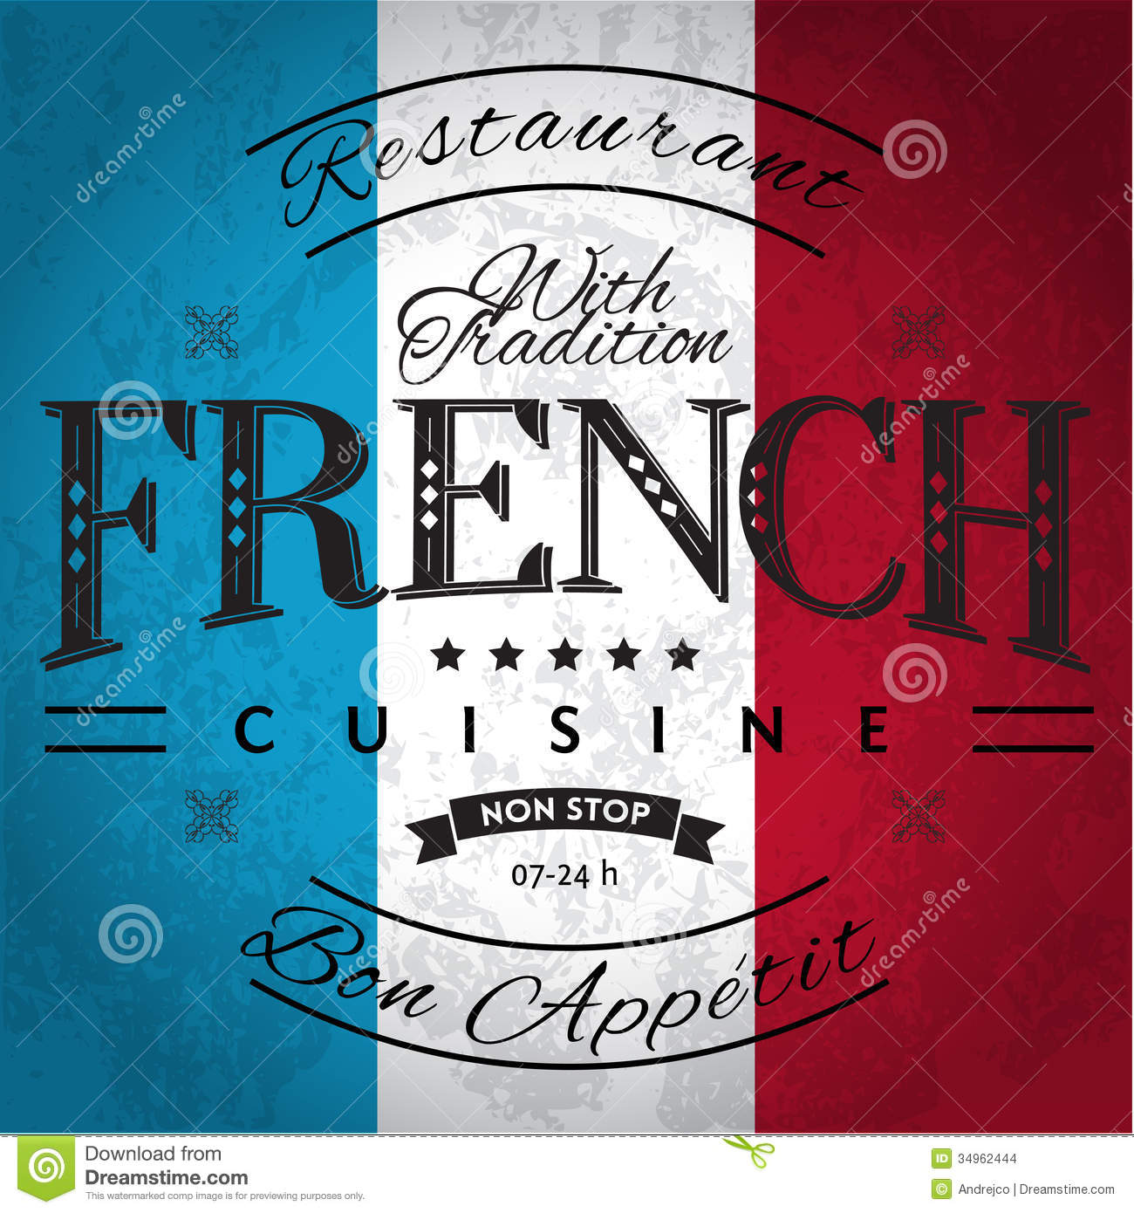

Slide 5
Το μεγάλο φόρτε της
Κατά τη βασιλεία των Λουδοβίκων ΙΕ’ και ΙΣΤ’, οι γαστριμαργικές μέθοδοι εξευγενίστηκαν και καθιερώθηκε μια καινούργια τάξη και λογική στη γαλλική κουζίνα. Ο Brillat-Savarin σημείωνε ότι κατά τη βασιλεία του Λουδοβίκου ΙΕ` καθιερώθηκε γενικά περισσότερη ευταξία στα φαγητά, περισσότερη καθαριότητα και κομψότητα, και εκλεπτυσμένο σερβίρισμα.
Την εποχή της Επανάστασης το ενδιαφέρον στις μαγειρικές τέχνες έγινε εντονότερο. Στην προεπαναστατική εποχή οι μεγάλοι σεφ της χώρας ασκούσαν την τέχνη τους στα πλούσια αριστοκρατικά σπίτια.

Slide 6
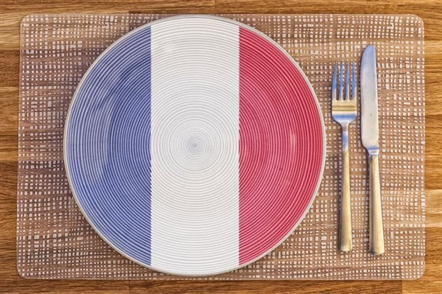
Με το τέλος της Επανάστασης όσοι γλίτωσαν τη λαιμητόμο και παρέμειναν στη χώρα βρήκαν δουλειά στα εστιατόρια. Η γαλλική γαστρονομία προωθήθηκε από μια σειρά ταλαντούχους σεφ, των οποίων η μαγειρική μεγαλοφυΐα υπερέβαινε κάθε άλλης χώρας του κόσμου.

Slide 7
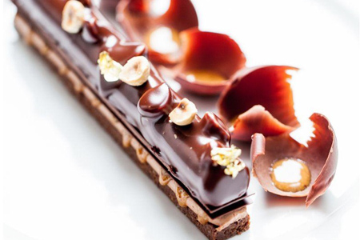
Η επίδρασή της στην παγκόσμια ορολογία
Για εκλεπτυσμένα γούστα, για μικροαστικά σύνδρομα, για φιλήδονες γαστρονομικές συνευρέσεις η γαλλική κουζίνα είναι πάντα σε ετοιμότητα. Κλασική δυτική κουζίνα, διατηρεί τις ιδιαιτερότητες της χώρας προέλευσής της, αλλά υιοθετεί τον σύγχρονο τρόπο ζωής επηρεαζόμενη των πολυπληθών λαών με τους οποίους οι γάλλοι ανά τους αιώνες ήλθαν σε επαφή.

Slide 8
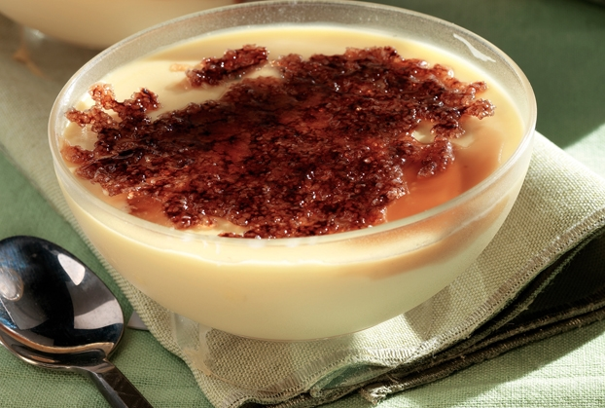
Έτσι καταφέρνει να διατηρεί το προβάδισμα στο διεθνή γαστρονομικό χάρτη. Δεν είναι τυχαίο ότι οι γαλλικές λέξεις «μενού», «σεφ», «μετρ» υιοθετήθηκαν αμέσως από όλους τους αλλοεθνείς λαούς και χρησιμοποιούνται κατά κόρον στην καθημερινή μας επικοινωνία. Έτσι πολύ απλά υιοθετήθηκαν και όλες αυτές οι γαλλικές λέξεις που αναφέρονται στη μαγειρική τέχνη και οι οποίες αποδεικνύονται αναντικατάστατες ή καλύτερα χωρίς μετάφραση, αφού μόνο μια λέξη δεν μπορεί να εξηγήσει τον τρόπο με τον οποίο μαγειρεύονται τα υλικά των γάλλων δημιουργών.

Slide 9
French recipes

Slide 10
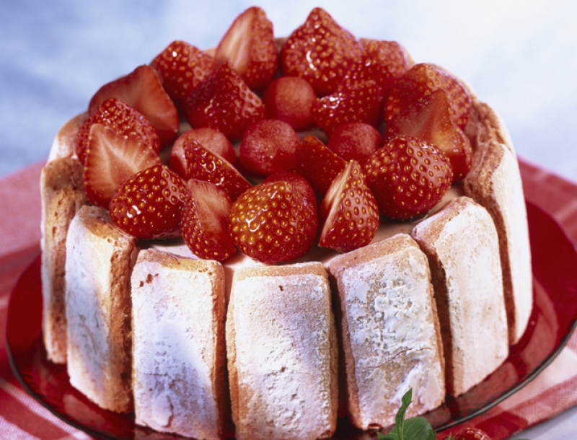
Σαρλότ με φράουλες
Συστατικά:
1 πακέτο σαβαγιάρ ή 1 πακέτο μπισκότα τύπου πτι μπερ ή 1 πακέτο μπισκότα Μιράντα γάλα για να βουτήξουμε τα μπισκότα 300 γρ. ρικότα (ιταλικό τυρί) ή ανθότυρο, σε θερμοκρασία δωματίου 1½ φύλλο ζελατίνας (7,5 γρ.) 300 γρ. γιαούρτι 100 γρ. ζάχαρη άχνη 400 γρ. φράουλες
Οδηγίες:
Ανακατεύουμε με μια σπάτουλα τη ζάχαρη με τη μισή ποσότητα τυριού. Μαλακώνουμε τη ζελατίνα σε λίγο κρύο νερό, τη λιώνουμε σε λίγο ζεστό και την ενσωματώνουμε στο μείγμα τυριού-ζάχαρης.
Προσθέτουμε το υπόλοιπο τυρί, ανακατεύοντας και στο τέλος ρίχνουμε το γιαούρτι.

Slide 11
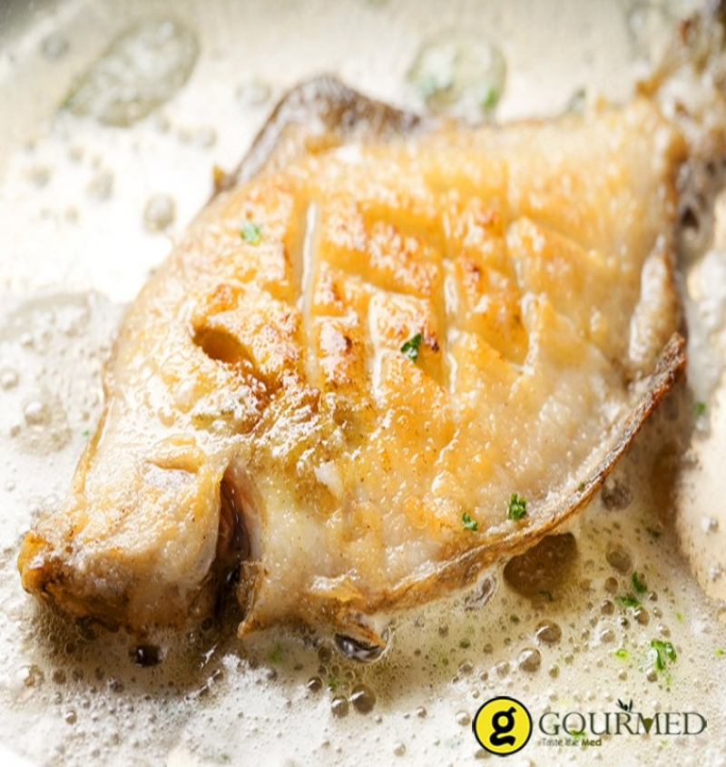
Φιλέτο γλώσσας αλά κρεμ
Συστατικά:
6 φιλέτα από φρέσκια γλώσσα (120 γραμμάρια το ένα)
1 κρεμμύδι σε λεπτές φετούλες
1 ποτήρι καλό ξηρό κρασί
3 κουταλιές φρέσκο βούτυρο
1 ποτήρι κρασιού ζωμός ψαριού
1 φλ. κρέμα
1 φλ. ψιλοκομμένος μαϊντανός
αλάτι & πιπέρι
Οδηγίες:
Σ' ένα ευρύχωρο σκεύος σοτάρουμε ελαφρά τα κρεμμύδια στο βούτυρο.
Μόλις γυαλίσουν βάζουμε μέσα τα φιλέτα της γλώσσας.
Τα ροδίζουμε ελαφρά.
Σβήνουμε με το κρασί.
Μόλις πάρουν βράση προσθέτουμε το ζωμό, και αλατίζουμε.
Αφήνουμε να πάρει βράση και να εξατμιστούν τα υγρά.
Προς το τέλος προσθέτουμε την κρέμα και αφήνουμε τη σάλτσα να πήξει.

Slide 12
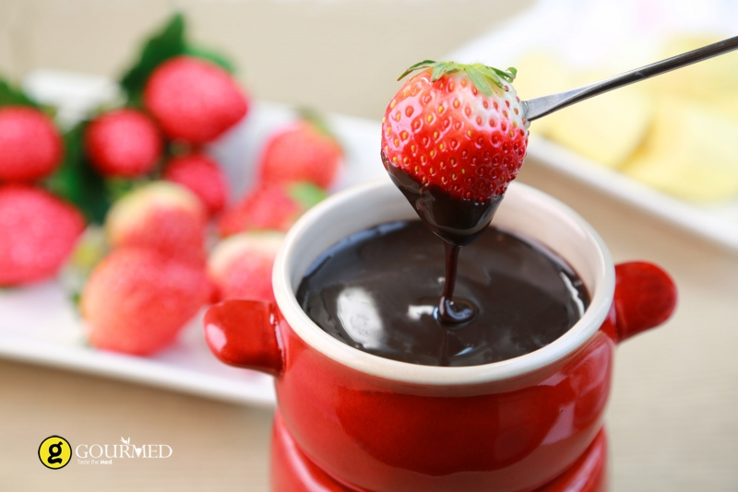
Φοντύ σοκολάτας
Συστατικά:
500 γρ κουβερτούρα καλής ποιότητας 400 ml. κρέμα γάλακτος ​2 κ.σ. μέλι 2 μπανάνες 200 γρ. φράουλες 1 ανανά ​1 ακτινίδιο 1 πορτοκάλι σταφύλια χωρίς κουκούτσι
Οδηγίες:
Ζεσταίνουμε την κρέμα μέχρι να φτάσει στο σημείο βρασμού. Αποσύρουμε, ρίχνουμε μέσα την σοκολάτα και ομογενοποιούμε με ραβδομπλέντερ.
Ρίχνουμε το μείγμα στο ειδικό σκεύος και ανάβουμε την φωτιά για να το διατηρήσουμε ζεστό.
Κόβουμε σε μικρά κομματάκια όλα τα φρούτα και σερβίρουμε

Slide 13
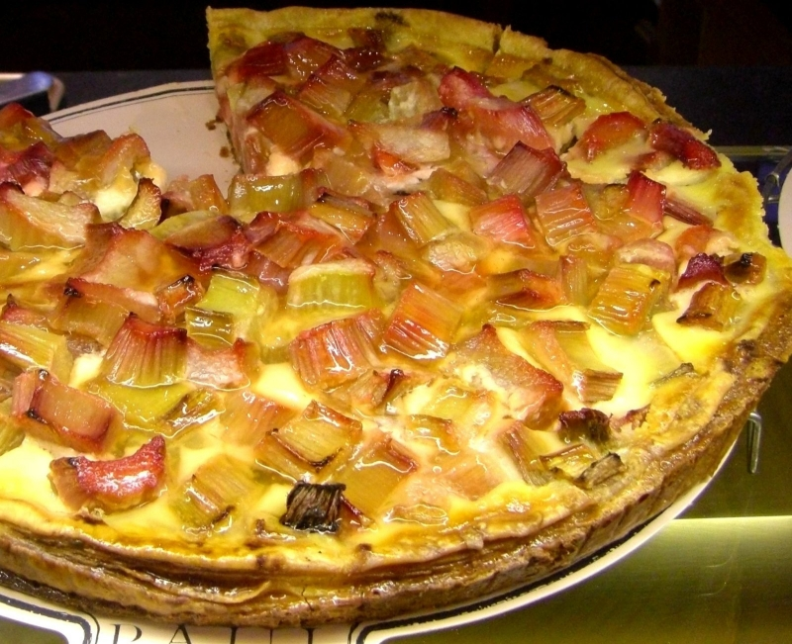
γρήγορη τάρτα με καπνιστό ζαμπόν και κρεμμύδια
Συστατικά:
½ κιλό ζύμη ψωμιού ελαιόλαδο 10 μεγάλα κρεμμύδια, κομμένα σε κύβους 300 γρ. μπέικον καλής ποιότητας ή καπνιστό χοιρινό 1 φλιτζάνι κρέμα γάλακτος ή ελληνικό στραγγιστό γιαούρτι αλάτι & φρεσκοτριμμένο μαύρο πιπέρι
Οδηγίες:
Λαδώστε ένα μεγάλο ταψί και προθερμάνετε το φούρνο στους 200 C ή 450 F. Σε μια ελαφρώς αλευρωμένη επιφάνεια, ανοίξτε τη ζύμη τόσο όσο το μέγεθος του ταψιού και τοποθετήστε την στο ταψί. Αλείψτε την επιφάνεια με λίγο ελαιόλαδο. Σοτάρετε σε χαμηλή φωτιά το μπέικον ή το καπνιστό χοιρινό και τα κρεμμύδια με λίγο ελαιόλαδο. Ο συνολικός χρόνος σοταρίσματος πρέπει να ανέρχεται περίπου στα 20 λεπτά. Απλώστε το γιαούρτι στην επιφάνεια της ζύμης και απλώστε από πάνω το μείγμα από κρεμμύδια. Ρίξτε λίγο αλάτι και πασπαλίστε με πιπέρι.
Ψήστε την τάρτα για 40-45 λεπτά ή μέχρι να ροδίσει η ζύμη. Βγάλτε από το φούρνο, αφήστε να κρυώσει λίγο και σερβίρετε τη ζεστή ή σε θερμοκρασία δωματίου.

Slide 14
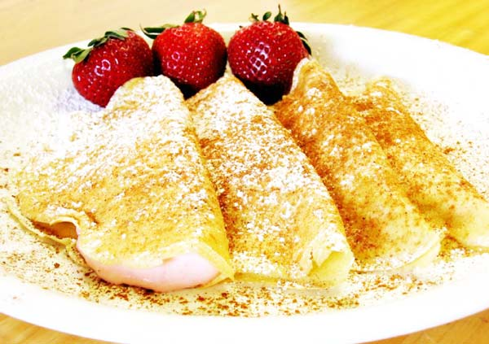
Ερευνητική Εργασία
Πάτρα 2016/8^{ο} γελ.
Ομάδα Κρούστας
by...
Δημήτρης Τσάτσαρης
Μαριάννα Σταματοπούλου
Βασούλα Σουβαλιώτη
Υπεύθυνη προγράμματος
Κούκη Μαριάνθη

